Slide 1
решение тестового задания на позицию Data scientist
Ляра Максим Витальевич

Slide 2
ОБО МНЕ
Data Scientist, аналитик с опытом работы в крупной FMCG-компании. Умею находить общий язык как со смежными ролями, так и с бизнесом, переводить потребности и задачи компании в задачи в области аналитики, Data Science

Slide 3
Задачи
1. Построить понедельный прогноз продаж на 2013г. (с 31.12.2012 по 29.09.2013), обосновать
2. Количественно оценить влияние рекламной активности на ТВ
3. Построить график динамики целевого показателя + график оценок
4. Интерпретация результатов, рекомендации по улучшению модели

Slide 4
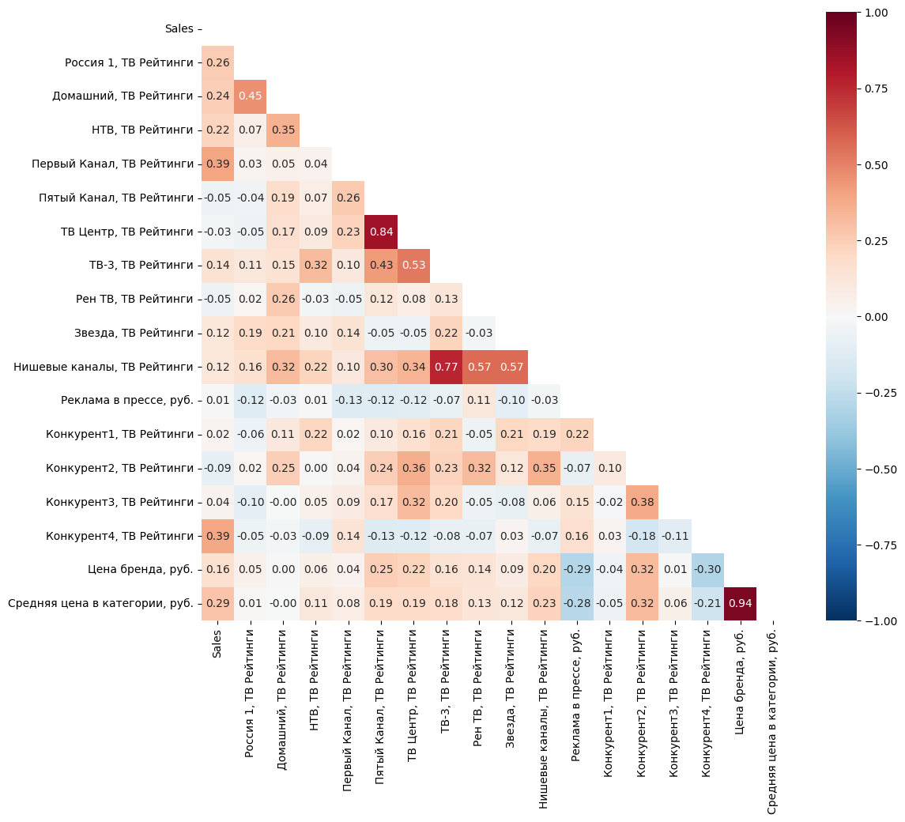
Корелляционный Анализ
'ТВ Центр, ТВ Рейтинги': высокая корреляция с 'Пятый Канал, ТВ Рейтинги' (0.84) и 'ТВ-3, ТВ Рейтинги' (0.43). Решение: удалить 'ТВ Центр, ТВ Рейтинги' для снижения мультиколлинеарности.
"Цена бренда, руб.": высокая корреляция с "Средняя цена в категории, руб." (0.94). Решение: создать признак "Отношение цены к цене конкурентов" и удалить исходные.
'Нишевые каналы, ТВ Рейтинги': корреляция с 'ТВ-3' (0.77), 'ТВ Рейтинги Звезда' (0.57), и 'Звезда' (0.57). Решение: удалить 'Нишевые каналы, ТВ Рейтинги'.

Slide 5
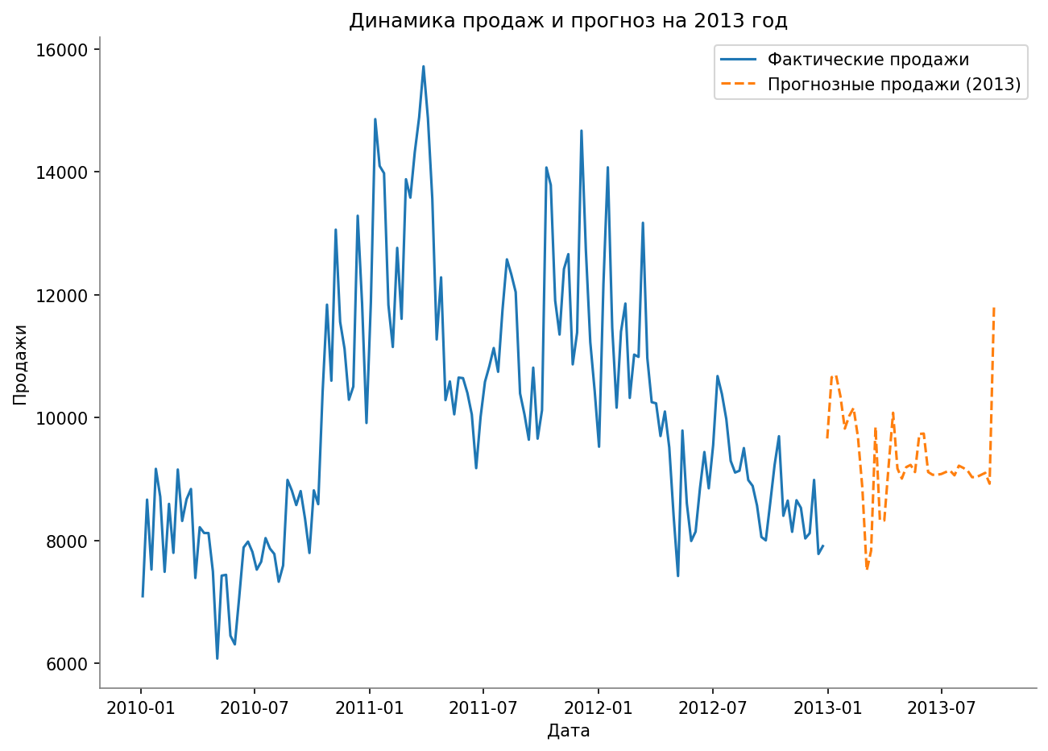
1. Прогноз продаж на 2013 год: Метод и обоснование
Метод:
Выбрана Lasso-регрессия — подходит для задач с высокой мультиколлинеарностью, что актуально из-за значительных корреляций между признаками по ТВ-каналам.
Параметры модели:
Тестовый размер: 30% всей выборки, без перемешивания данных, чтобы сохранить временную структуру данных (работа с временным рядом).
Масштабирование данных с использованием StandardScaler — необходимо для Lasso, но снижает интерпретируемость коэффициентов.
Дополнительно:
Для понимания значимости отдельных признаков был построен классический линейный регрессионный анализ на тех же данных (без масштабирования), что позволило получить более интерпретируемые коэффициенты.

Slide 6
2. Количественная оценка влияния рекламной активности на ТВ
Описательная статистика коэффициентов рекламной активности:
Среднее значение: 31.8
Стандартное отклонение: 60.0
Минимум: -49.0
Медиана (50%): 14.1
Максимум: 135.9
Суммарное влияние рекламной активности: 254.2
Коэффициенты влияния по каналам:
Россия 1: 28.2
Домашний: -49.0
НТВ: 100.6
Первый Канал: 38.5
Пятый Канал: -0.0
ТВ-3: 0.0
Рен ТВ: 0.0
Звезда: 135.9

Slide 7
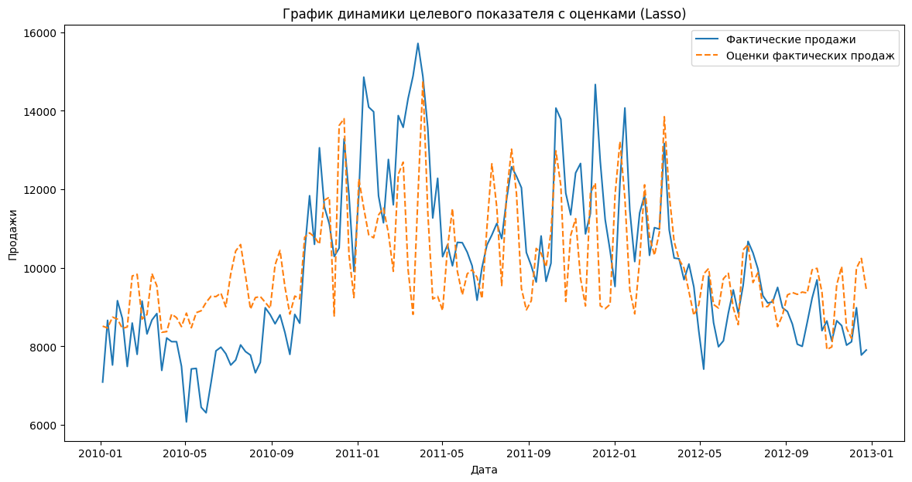
3. график динамики целевого показателя + график оценок

Slide 8
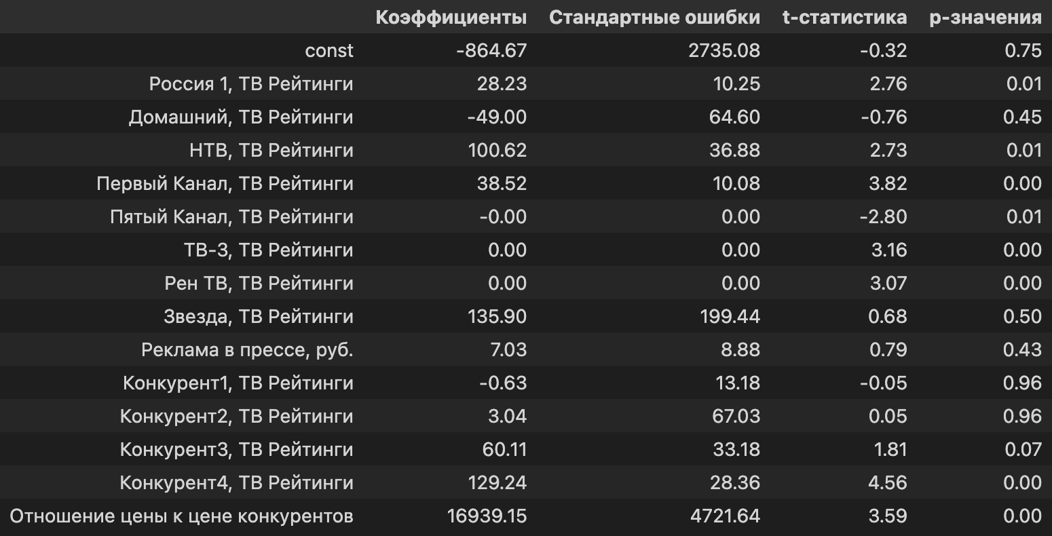
4. Интерпретация результатов, рекомендации по улучшению модели
Коэффициенты:
Россия 1, НТВ, Первый Канал — значительное влияние на продажи.
Домашний, ТВ-3, Рен ТВ — нулевой эффект на продажи.
Конкуренты: высокий эффект от конкурента 4, наибольшее снижение продаж при высокой цене по сравнению с конкурентами.
Рекомендации по улучшению:
Новые признаки: учесть сезонность, цены конкурентов, соцмедиа, промо-акции.
Модели: рассмотреть нелинейные методы (градиентный бустинг, деревья решений) для сложных зависимостей.
Временные лаги: учесть отложенное влияние рекламы.
Проверка на мультиколлинеарность: использовать VIF для коррелирующих признаков.

Slide 9

Ссылка на решение:
https://github.com/maxlyara1/test_task_DS

